Slide 1
Ekonomiskt resultat 2021

Slide 2
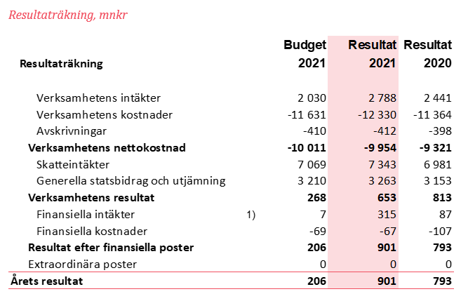
Resultatet 2021
Resultatet i korthet
Betydande tillskott riktade statsbidrag
  +300 mnkr fg år
  +700 mnkr budget
Hög bruttokostnadsutveckling
  Jmf störande pensioner 251 mnkr
Ökade skatteintäkter
  Snabbare återhämtning i makroekonomin
Utvecklingen finansiella marknader
Lägre resultat jmf 2020, exkl orealiserade visnter

Slide 3
Fiansiella mål
Resultat 597 mnkr exkl. orealiserade vinster
Resultat procentuellt högre än skatter och gen. statsbidrag budget
Två nämnder håller inte budget
  Regionstyrelsens förvaltning negativ drift men positiv pga. skatteintäkter.
Placeringar enl plan

Slide 4
Riktade statsbidrag, betydande intäktskälla
De riktade statsbidragens andel av verksamhetsintäkterna ökar betydligt
2021 är riktade statsbidrag lika stora som ALLA andra verksamhetsintäkter tillsammans
Högre beroende av kortsiktig och i lägre grad planer-bar finansiering
Påverkar nettokostnadsutvecklingen
* Exklusive regional utveckling och kollektivtrafik som verkar jmf. störande över perioden

Slide 5
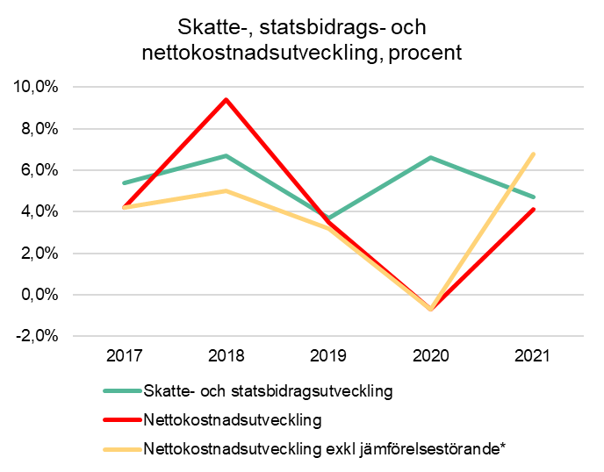
Kostnadsutveckling
Bruttokostnadsutveckling kring 6%
Nettokostnadsutveckling
”hopp” till 4% beroende på periodisering
av riktade statsbidrag som kom in sent 2020 och löpande 2021
Kostnadsutveckling inte långsiktigt hållbar, risk att kortsiktig finansiering kopplas till långsiktig kostnad

Slide 6
Skatter och generella statsbidrag
Ekonomisk återhämtning kommer tidigare
Bättre resultat 2021
Redan nu lägre prognos 2022 jmf budget
  Budget 2022 +4 % jmf 2021
  Prognos 2022 +3 % jmf 2021
  Kommer att påverka resultat 2022
Utveckling av skatter och generella statsbidrag bortre gräns för nettokostnadsutveckling
Nuvarande utveckling ger skäl till fortsatt hushållning och fokus på strukturell ekonomi
Belopp i mnkr | Utfall | Budget | Budget | Senaste prognos SKR
 | 2021 | 2021 | 2022 | 2022 | 2023
Skatter och gen statsbidrag | 9 632 | 9348 | 10 065 | 9 874 | 10 077
Läkemedelsförmånen | 975 | 931 | 1 018 | 1 018 | 1 018
Summa | 10 607 | 10 279 | 11 083 | 10 892 | 11 095
 | Jmf. Utfall 2021: |  | +4% | +3%

Slide 7
Finansiella poster : orealiserade vinster
Värdeförändring som bokförs löpande i resultatet
Budgeteras inte men står för 1/3 av resultatet 2021
Jan 2022 -86 mnkr

Slide 8
Inblick i urval av nämnder
Nettokostnader, budgetavvikelse | Mnkr
Regionstyrelsen
Finansförvaltning | -56
Regionstyrelsens förvaltning, Hälsoval | -3
Regionstyrelsens Förvaltning, övrigt | -45
Hälso- och sjukvårdsnämnd | 204
Hälso- och sjukvård | 202
Hörsel och syn Region Dalarna | 2
Fastighetsnämnd | 5
Servicenämnd | 1
Kultur- och bildningsnämnd | 3
Tandvårdsnämnd | -23
Kollektivtrafiknämnd | -33
Patientnämnd | 1
Revision | 0
Gemensam nämnd Hjälpmedel Dalarna | 0
Gemensam nämnd för kostsamverkan | 0
Regional utvecklingsnämnd | 1
 | 57
Regionstyrelsens förvaltning
  Enhet MiT – 59 mnkr
  Statsbidrag sedan senaste prognos
HoS
  Statsbidrag sedan senaste prognos
Tandvården
  Avkastningskrav ca 7 mnkr
  Resultat ca -16 mnkr
Kollektivtrafik
  Statsbidrag sedan senaste prognos

Slide 9
Regionens resultat
Budgeterat resultat | 206
 | +
Nettokostnad, budgetavvikelse | 57
 | +
Skatter och generella statsbidrag | 327,5
 | +
Finansnetto | 310,5
 | 901

